Slide 1
第二十章第四节
电 动 机
沙洋县实验初中 曾勇

Slide 3
通电导线在磁场中受力的情况
结论：通电导线在磁场中受到力的作用，力的方向跟电流方向和磁场方向有关。在这个现象中，电能转化为机械能。

Slide 4
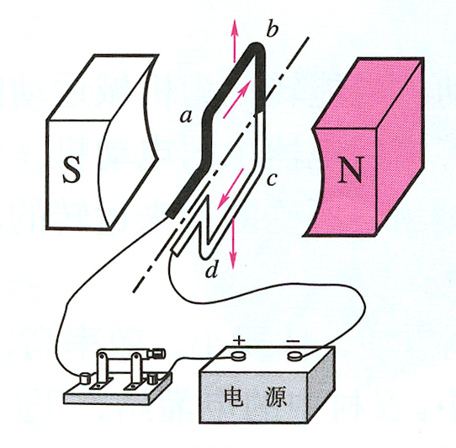
通电的矩形线圈在磁场中

Slide 5
通电的矩形线圈在磁场中
平衡位置：当线圈平面与磁感线垂直时，线圈受到平衡力的作用，这个位置叫做线圈的平衡位置。

Slide 6
通电的矩形线圈在磁场中
怎样才能使线圈持续转动呢？
a. 后半圈断电，线圈靠惯性转过去。
b.后半圈改变线圈中的电流方向，也就改变了线圈上下两边的受力方向，使线圈持续转动。

Slide 8
电动机
实际的电动机是利用换向器使它连续转动的。

Slide 9
电动机

Slide 10
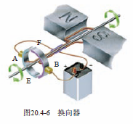
换 向 器
电动机
结构：两个铜半环、两个电刷。

Slide 11
电动机
原理：利用通电线圈在磁场中受力转动的原理；利用换向器使线圈持续转动。
换向器原理：每当线圈刚转过平衡位置，就能自动改变线圈中的电流方向，使线圈持续转动。

Slide 12
电动机
构造：定子（磁极）和转子（线圈）

Slide 13
动手动脑学物理
1．要改变直流电动机的转动方向,应采取的方法是[ ]
A．增强磁极的磁性
B．加大通电电流
C．改变线圈中的电流方向
D．将磁铁的磁极对调

Slide 14
动手动脑学物理
2、关于通电导体在磁场里受力方向与电流方向和磁感线方向之间的关系，下列说法中错误的是[ ]
A．电流方向改变时，导体受力方向改变
B．磁场方向改变时，导体受力方向改变
C．电流方向和磁场方向同时改变，导体的受力方向改变
D．电流方向和磁场方向同时改变，导体的受力方向不变

Slide 15
动手动脑学物理
3.课后，根据上课时观看的视频资料，结合本节课学到的知识，用老师发给你的电池、磁铁和导线，做一个有趣的小电动机。

Slide 16
谢 谢 !

